Slide 1
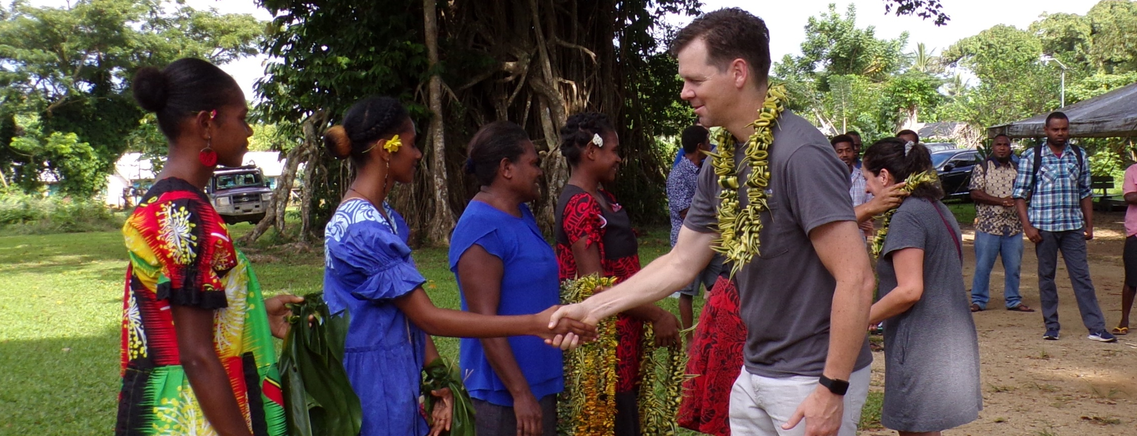
بعد هذه الأشياء نظرت ، وها ، جمهور عظيم لا يستطيع أحد أن يحصيه ، من جميع الأمم والقبائل والشعوب والألسنة ، واقفين أمام العرش وأمام الحمل ، ملبسين أردية بيضاء ، وأغصان النخيل في أيديهم ، (رؤيا 7: 9)
كل الكتاب المقدس مأخوذ من نسخة® الملك جيمس الجديدة. © 1982 بواسطة Thomas Nelson، Inc. مستخدمة بإذن. كل الحقوق محفوظة.
الاعتبارات الثقافية والاجتماعية

Slide 2
لكن لماذا تحكم على أخيك؟ أو لماذا تظهر ازدراء لأخيك؟ لأننا سنقف جميعا أمام كرسي دينونة المسيح ... لذلك دعونا لا نحكم على بعضنا البعض بعد الآن ، بل نحل هذا ، لا أن نضع حجر عثرة أو سببا للسقوط في طريق أخينا (رومية 14: 10 ، 13).
كل الأشياء مشروعة بالنسبة لي ، لكن ليست كل الأشياء مفيدة. كل الأشياء مشروعة بالنسبة لي ، لكن ليس كل الأشياء تبني. لا يدع أحدا يبحث عن نفسه ، ولكن كل واحد هو رفاهية الآخر (1 كو 10: 23-24).

Slide 3
?

Slide 4
1 أخبار الأيام 29: 9
ثم فرح الشعب لأنهم قدموا طواعية لأنهم بقلب مخلص قدموا للرب طواعية. وفرح الملك داود أيضا فرحا عظيما.

Slide 5
متى 23:12
ومن يرفع نفسه يتواضع ، ومن يتواضع يترفع.

Slide 6
خروج 35:29
قدم بنو إسرائيل تقدمة حرة للرب ، جميع الرجال والنساء الذين كانت قلوبهم على استعداد لجلب المواد لجميع أنواع العمل الذي أمر الرب ، بيد موسى ، بالقيام به.

Slide 7
أفسس 2: 10
لأننا صنعته ، مخلوقون في المسيح يسوع للأعمال الصالحة ، التي أعدها الله مسبقا لكي نسلك فيها.

Slide 8
1 كورنثوس 16:17
أنا سعيد بمجيء ستيفاناس وفورتوناتوس وأكايكوس ، لما كان ينقصكم من جانبكم قدموه.

Slide 9
أمثال 1: 5
سوف يسمع الرجل الحكيم ويزيد التعلم ، والرجل الفهم سيحصل على مشورة حكيمة ،

Slide 10
متى 18: 4
لذلك من يتواضع كهذا الطفل الصغير هو الأعظم في ملكوت السماوات.

Slide 11
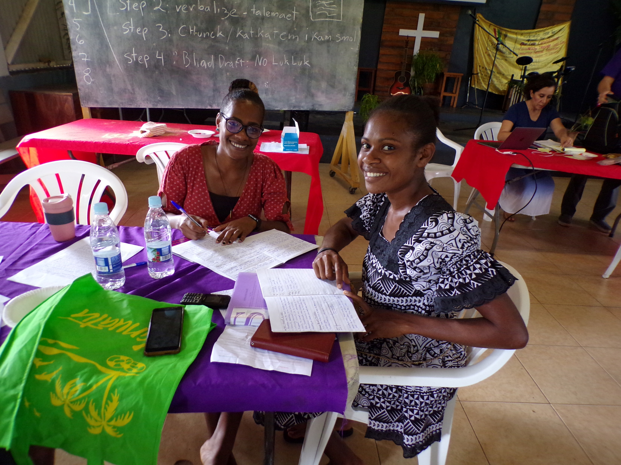
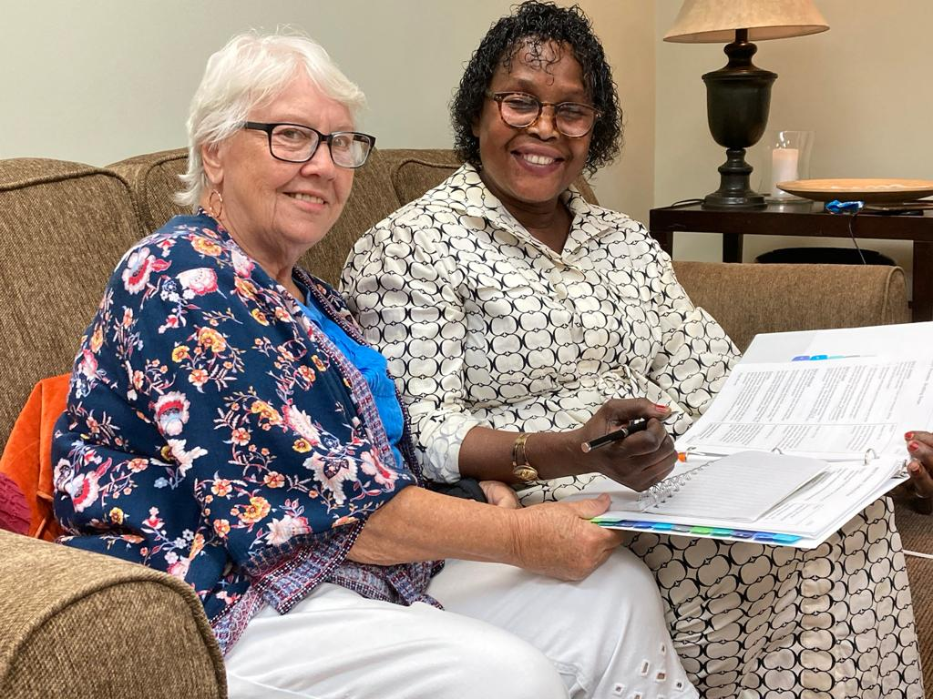
من
لدينا قواسم مشتركة هو أكثر أهمية من كل اختلافاتنا.

